Slide 1

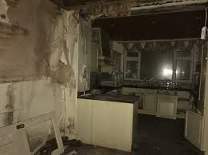
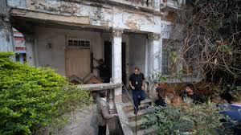
Four Doors to Insanity
Narrativo, Puzzle, Terror psicológico, Sobrenatural
Monique (Jogador)
Pedro
(NPC recorrente)
Resumo do Enredo:
Monique e Pedro investigam uma lenda local para um trabalho de escola, sobre uma senhora que dava doces a crianças, no entanto um dia, todas essas crianças e a senhora sumiram, com isso, surgiram lendas de que o lugar onde a senhora vivia era amaldiçoado, no entanto, Pedro pode não estar falando toda a verdade sobre o que sabe sobre isso e seu ego sem fim pode significar um perigo para todos ao seu redor conforme confrontam o sobrenatural...
Ambientação: O jogo se passará na casa abandonada da senhora, que será elaborada com base nas imagens abaixo:
Bondosa e inteligente, cometeu graves erros no passado e sua insegurança a coloca como a sombra de Pedro
Tem um ego sem fim e um caráter questionável, no entanto faz de tudo por quem ama e tem queda por Monique

Slide 2
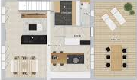
Four Doors to Insanity
Narrativo, Puzzle, Terror psicológico, Sobrenatural
Exemplo
Vista de cima 2D
Conceito de Jogo:
O jogo terá cerca de 4 fases
Conforme a interação do jogador com o ambiente (Objetos e NPC), o jogador pode receber pistas e o ambiente em volta pode se alterar, com cada fase sendo uma charada, que será resolvida por meio das interações
Vista de cima 2D
A história do jogo acontecerá conforme a interação do personagem com os elementos, tendo grande foco na narrativa
Terá uma barra de sanidade (inicial e limite é 100)
Caso o jogador cometa um erro, ele perderá sanidade
Um desafio de lógica com emergência será proposto ao fim da fase, onde você poderá recuperar sanidade
Diferentes finais baseados na barra de sanidade em que o protagonista termina o jogo
Foca no tipo explorador e casual, contendo violência leve e terror psicológico(classificação indicativa 14 anos)
O Cenário terá cores vivas e claras de inicio e conforme o jogo for progredindo as cores serão mais escuras, devido a narrativa mais sombria do jogo conforme o fim se aproxima
Barra de sanidade cheia
Exemplo de cores do inicio:
Exemplo de cores do final:

Slide 3
Four Doors to Insanity
Narrativo, Puzzle, Terror psicológico, Sobrenatural
Custo de horas estimadas do projeto:
Design: 8 horas
Arte: 10 horas
Desenvolvimento: 12 horas
Custo total de tempo: 28 horas
Custos financeiros:
Energia: R$80,00
Água: R$50,00
Telefone: R$60,00
Aluguel: R$1000,00
Custos funcionários:
Programador: R$15,00/hr * 12h = R$144,00
Designer: R$20,00/hr * 8h = R$160,00
Artista: R$15,00/hr * 10 = R$150,00
Custo total: R$ 1644,00

